Slide 1
好的程式碼
比較

Slide 2
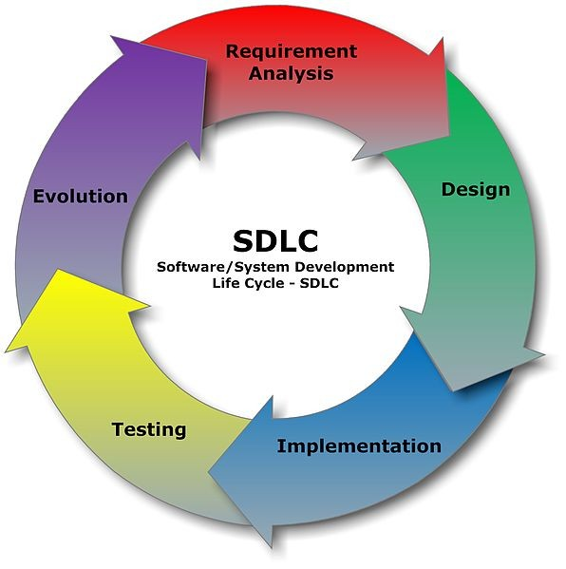
Software Development Life Cycle

Slide 3
軟體模組的職責
包含應對變化、
讓閱讀者能夠理解
by 《Clean Code》

Slide 4
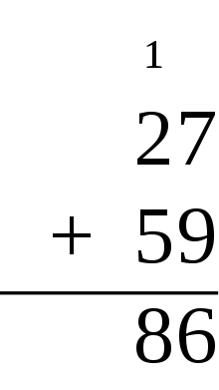
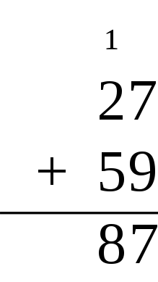
Separation of concerns
27+59=

Slide 5
提高程式碼可讀性
受害者(?)
開發中的自己
受益者
解bug的自己
3個月後的自己
3個月後接到新需求的自己
下一個接手開發新需求的倒楣蛋

Slide 6
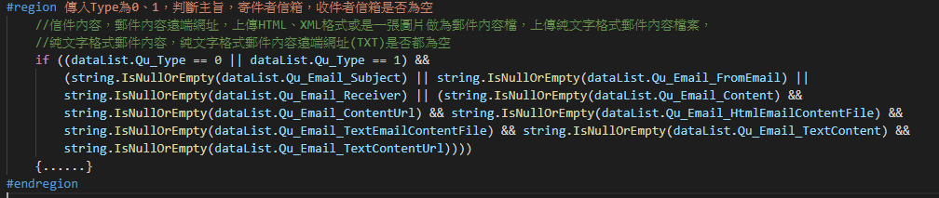
例子1

Slide 7
(良好閱讀的)程式碼就是最好的註解
註解
註解(不一定‧改)
程式片段
程式片段‧改
No, Your Code Is Not So Great That It Doesn’t Need Comments
Notes:
2.

Slide 8
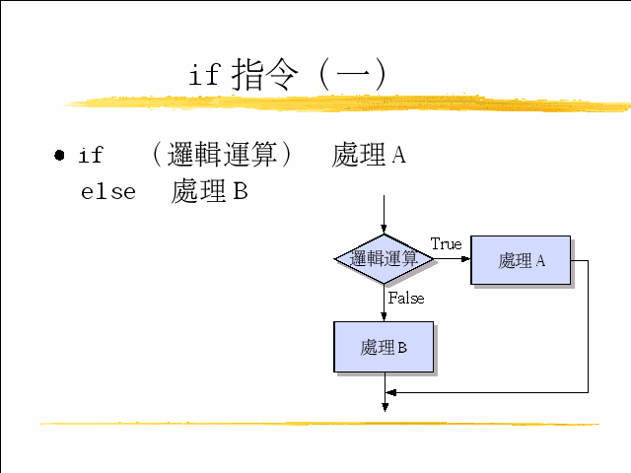
If的目的

Slide 9
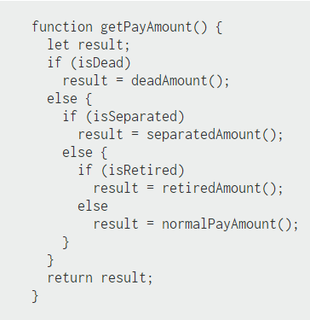
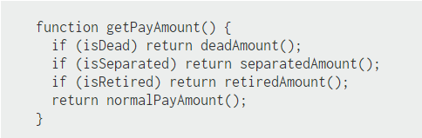
Guard Clauses

Slide 10
規範
If, else if, else and braces MUST be on its own line.
Avoid compound conditional expressions – use Boolean variables to split parts into multiple manageable expressions.
Try to prefix Boolean variables and properties with “Can”, “Is” or “Has”.
Avoid single-character and enumerated names.

Slide 11
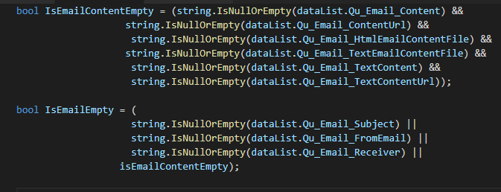
改寫範例1-1
bool isEmailContentEmpty = (string.IsNullOrEmpty(dataList.Qu_Email_Content) &&
string.IsNullOrEmpty(dataList.Qu_Email_ContentUrl) &&
string.IsNullOrEmpty(dataList.Qu_Email_HtmlEmailContentFile) &&
string.IsNullOrEmpty(dataList.Qu_Email_TextEmailContentFile) &&
string.IsNullOrEmpty(dataList.Qu_Email_TextContent) &&
string.IsNullOrEmpty(dataList.Qu_Email_TextContentUrl));
bool isEmailEmpty = (
string.IsNullOrEmpty(dataList.Qu_Email_Subject) ||
string.IsNullOrEmpty(dataList.Qu_Email_FromEmail) ||
string.IsNullOrEmpty(dataList.Qu_Email_Receiver) ||
isEmailContentEmpty);

Slide 12
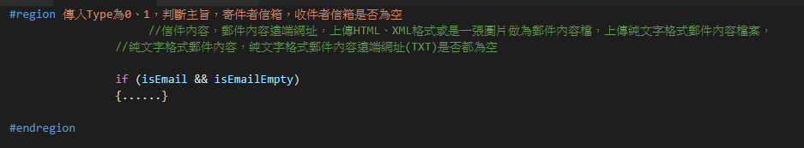
改寫範例1-2

Slide 13
變數命名規則
Avoid using single characters like “x” or “y” except in FOR loops.
Avoid enumerating variable names like text1, text2, text3 etc.
No Hungarian Notation!
camelCase:變數、參數
PascalCase:類別、函式
Notes:
3.

Slide 14
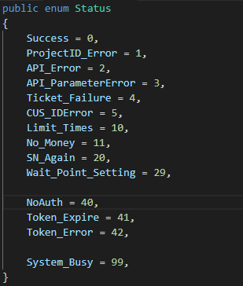


Enum
Notes:
4. 到底0是成功還是失敗? 0好像平常是success 但是 0在bool值又是false

Slide 15
時機
重構就好比用餐後對廚房的清理工作。
第一次你沒有清理它，你用餐時會快一點。但是由於沒有對盤碟和用餐環境進行清潔，第二天做準備工作的時間就要更長一點。這會再一次促使你放棄清潔工作。的確，如果跳過清潔工作，你今天總是能夠很快用完餐，但是髒亂在一天天的積累。
最終，你得花費大量的時間去尋找合適的烹飪器具，鑿去盤碟上已經乾硬的食物殘餘，並把它們洗擦乾淨以使它們適合於烹飪。
飯是天天要吃的。忽略掉清潔工作並不能真正加快做飯速度。
by 《Clean Code 》

Slide 16
做飯都來不及了
還洗碗?!
來不及是不是因為
上次沒洗碗的緣故?
Notes:
1.

Slide 17
軟體模組的職責
包含應對變化、
讓閱讀者能夠理解
by 《Clean Code》

Slide 18
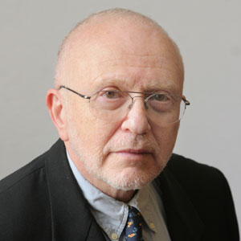
Copy and paste is a design error
不要複製貼上!!!
不要複製貼上!!!
不要複製貼上!!!

Slide 19
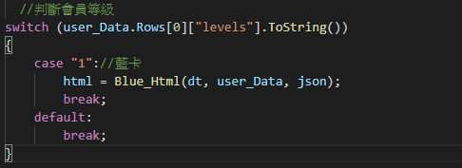
例子2
Notes:
第一次開發

Slide 20
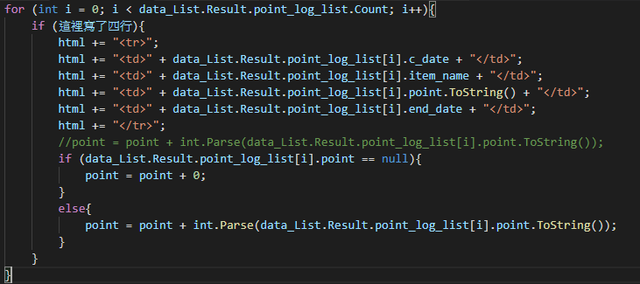

Slide 21
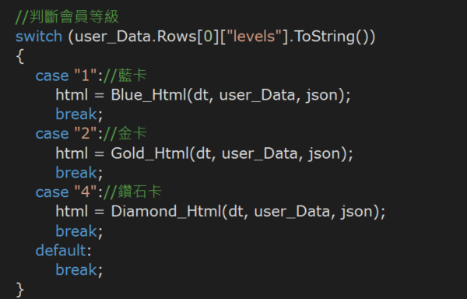
新的需求

Slide 22
缺點
變化的時候 ，大量修改
差異變化後，難以確認
差異變化後再次變化，測好測滿

Slide 23
Code Reuse
OAOO:Once and only once
Don’t repeat yourself
One rule,one place
Extract Method
Notes:
用vs 操作

Slide 24
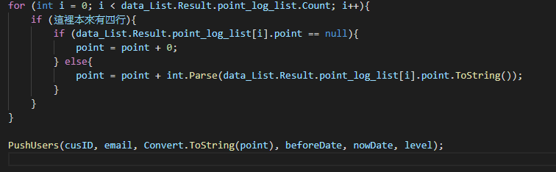
改寫範例2-1

Slide 25
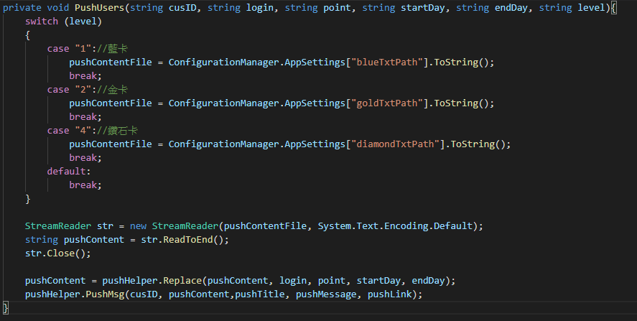

改寫範例2-2
Notes:
public enum CardLevel { Blue = 1, Gold = 2, Diamonds = 4}
CardLevel cardLevel = (CardLevel)Enum.Parse(typeof(CardLevel), level, true);
pushContentFile = appSetting[cardLevel.ToString()].ToString()

Slide 26
難以Trace?
The Stepdown Rule
沒有做到 Single responsibility principle

Slide 27
Rule of Three
不要複製貼上!!!
不要複製貼上!!!
不要複製貼上!!!

Slide 28
軟體分層
三層式
MVC

Slide 29
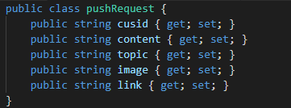
規範
Use a maximum of 7 parameters.
Method arguments with default values MUST go at the end of the argument list.

Slide 30
時機
剛完成一個功能
添加功能時
修補錯誤時
爬程式碼好不容易才搞懂的時
你之所以重構，是因為你想做些什麼事，而重構可以幫助你把那些事做好

